Slide 1
保罗第一次
旅行传道
使徒行传13-14
南区证道堂主日学
部分幻灯片图片摘自圣经简报站

Slide 2
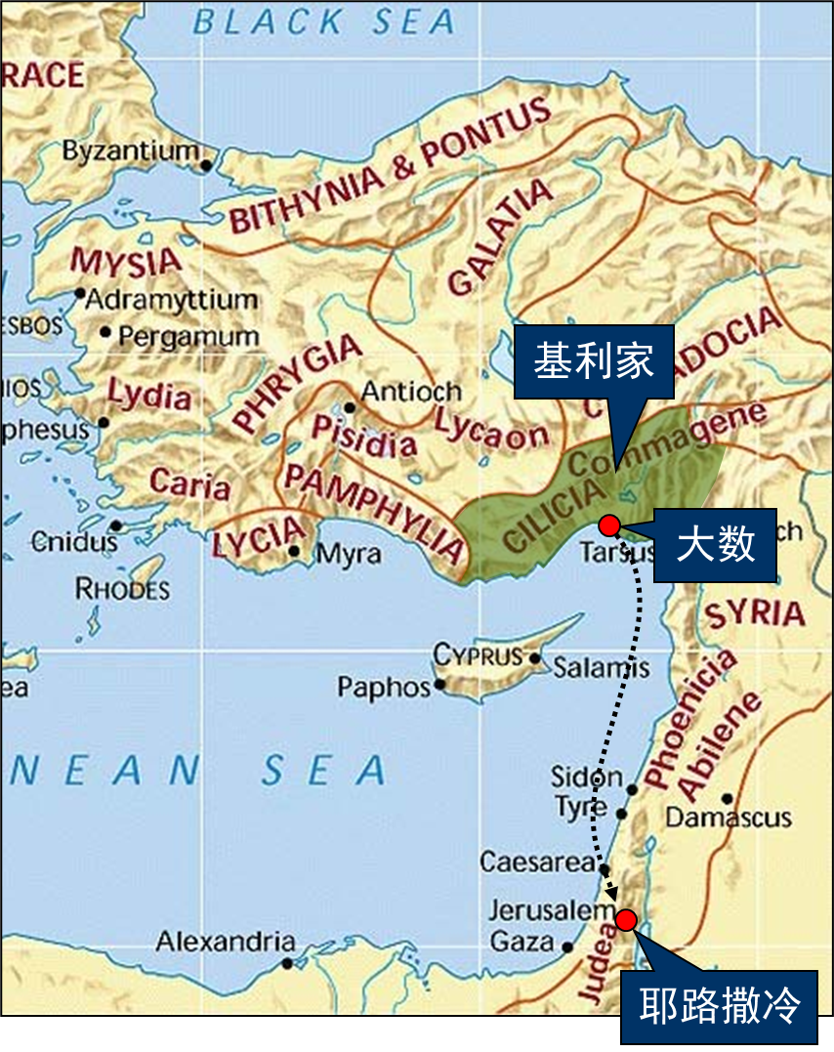
保罗 （原名扫罗，希伯来语）
出生于大数，第 8 天受割礼；便雅悯支派，父母却具有罗马公民身份 (徒 22:3, 腓 3:5, 徒 22:27-28)
开始在耶路撒冷受训，是一代名师迦马列的学生，后成为法利賽人及拉比 (徒 22:3, 徒 26:5, 腓 3:5)
观看司提反在耶路撒冷殉道 (徒 7:54-8:1)，开始在耶路撒冷迫害教會 (徒 8:3, 22:4)
蒙召信主：原本计划到大马士革捉拿基督徒，后在路上有主的显现而信主 (徒 9:1-22)
在大马士革与阿伯传讲福音 (加 1:17)， 被犹太人及官兵追杀逃离大马士革(徒 9:23-25; 林後 11:32-33)，到耶路撒冷
首次以基督徒身份到耶路撒冷 (徒 9:26-29; 加 1:18-24)
受说希腊话的犹太人追杀，逃离耶路撒冷，返回大 数(徒 9:30; 加 1:21)
安提阿教會事奉 : 经巴拿巴鼓励后，由大数到安提阿一起教导信徒 (徒 11:25-26)； 与巴拿巴一起帶赈灾捐款上耶路撒冷，后回安提阿。同时带回称为马可的约翰(徒 11:29-30)
大马士革

Slide 3
腓力
希律亚基帕一世
以土利亚
特拉可尼
希律安提帕
腓力斯
非斯都
加利利
比利亚
犹太
撒玛利亚
饥
荒
彼拉多
逼迫暂息
AD 30
35
40
45
50
60
70
保
罗
生
平
信
主
亚
拉
伯
大
马
色
大
数
被
提
三
层
天
安
提
阿
第
一
次
旅
行
第
二
次
旅
行
第
三
次
旅
行
被
囚
受
审
第
四
次
旅
行
罗
马
获
释
殉
道
圣
殿
被
毁
罗
马
皇
帝
提庇留
加利古拉
革老丢
尼禄
维斯帕先

Slide 4
圣灵动工，差遣巴拿巴和扫罗
在安提阿的教会中，有几位先知和教师，就是巴拿巴和称呼尼结的西面、古利奈人路求，与分封之王希律同养的马念，并扫罗。他们事奉主、禁食的时候，圣灵说：「要为我分派巴拿巴和扫罗，去做我召他们所做的工。
事奉：敬拜
禁食：刻苦己心(认罪，自卑)
得着启示、亮光、医治、能力。

Slide 5
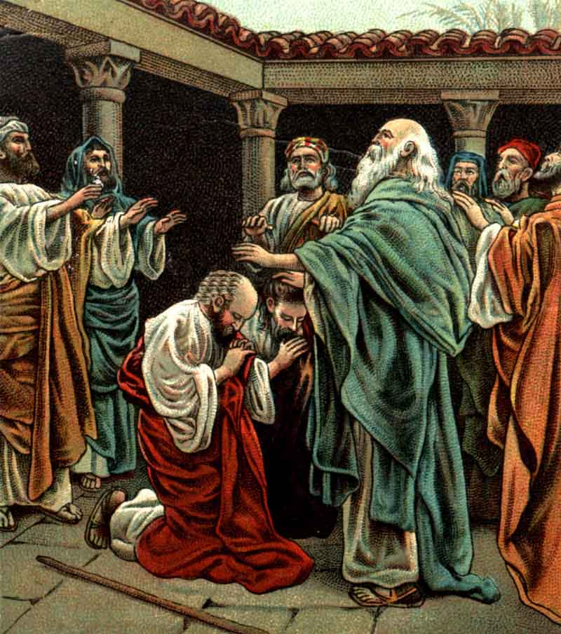
顺服圣灵
▪ 禁食祷告，
▪按手在他们头上，
▪ 打发他们去了。
▪教会属灵上活泼：不同种族，出身
▪侍奉主，操练禁食祷告的教会
▪与圣灵同工的教会
▪ 他们既被圣灵差遣，就下到西流基，从那里坐船往居比路去。(徒13:1-4)

Slide 6
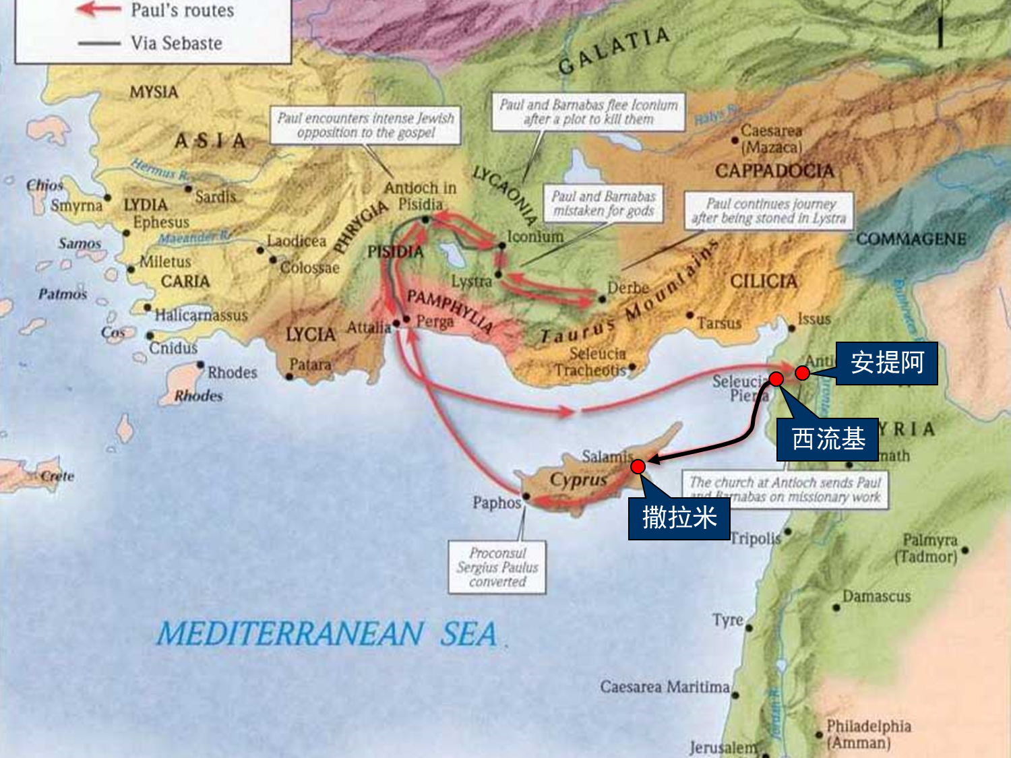
在居比路传福音
▪ 保罗，巴拿巴，称为马可的约翰
▪ 撒拉米,在犹太人各会堂传讲神的道
●先去会堂向犹太人传福音。
巴拿巴,保罗他们的负担，热心： 为我弟兄，骨肉之亲，就是自己被咒诅，与基督分离我也愿意 （罗9：3）
当时犹太人和外邦人还有很大隔阂。犹太人看不起外邦人。

Slide 7
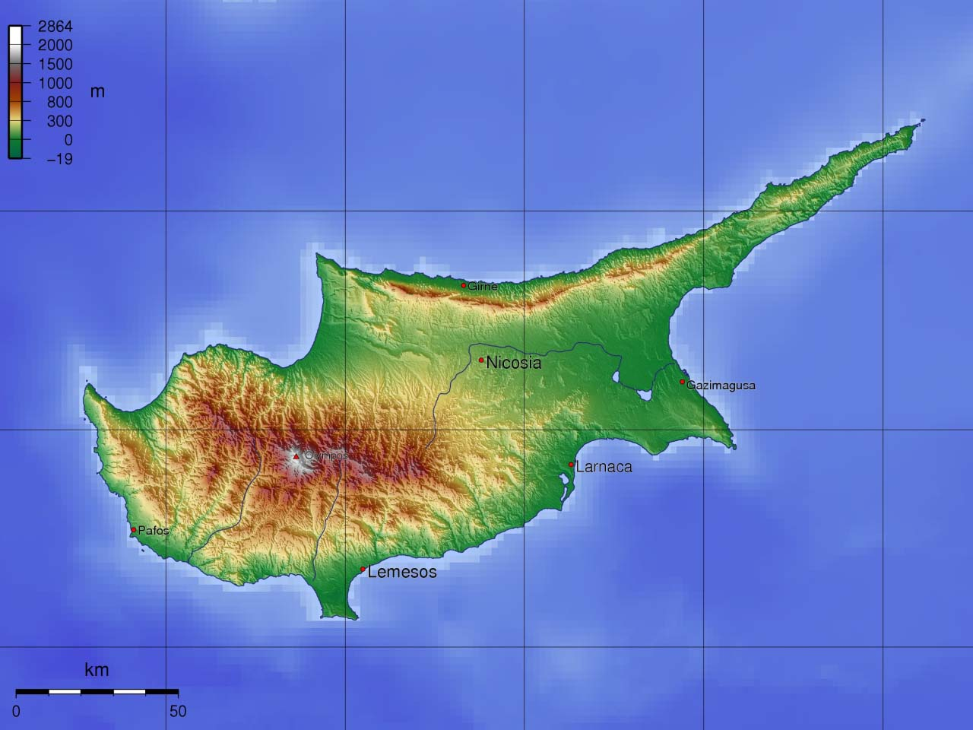
撒拉米
帕弗
经过全岛，直到帕弗。(徒13:6)

Slide 8
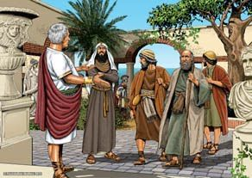
属灵的争战
◘ 遇见犹太人巴耶稣，有法术，假先知。
◘ 这人常和方伯士求保罗同在。
◘士求保罗是个通达人，他请了巴拿巴和扫罗来，要听神的道。
◘ 只是那行法术的以吕马（这名翻出来就是行法术的意思）敌挡使徒，要叫方伯不信真道。(徒13:6-8)
有两类省级政府：元老院和皇帝
方伯：元老院指派任命的，不是皇帝

Slide 9
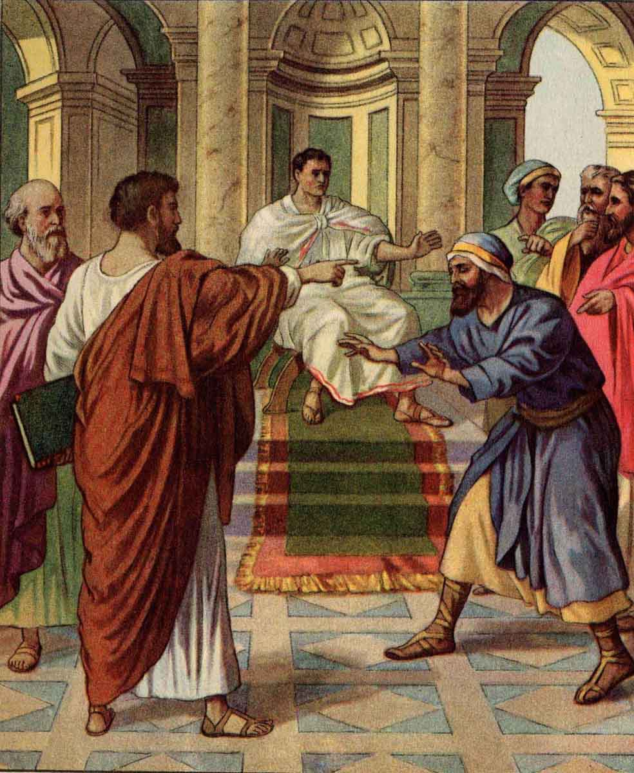
宣教工场是属灵战场
扫罗又名保罗，被圣灵充满，定睛看他，说：「你这充满各样诡诈奸恶，魔鬼的儿子，众善的仇敌，你混乱主的正道，还不止住吗？现在主的手加在你身上，你要瞎眼，暂且不见日光。」
他的眼睛立刻昏蒙黑暗，四下里求人拉着手领他。
方伯看见所做的事，很希奇主的道，就信了。(徒13:9-12)

Slide 10
去彼西底的安提阿

Slide 11
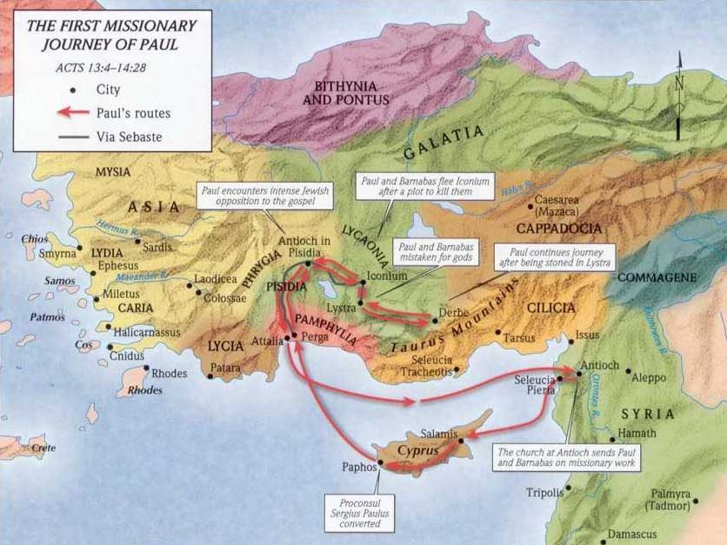
加拉太
彼西底的
安提阿
加拉太省
吕高尼
彼西底
加拉太书
的受信者
旁非利亚
别加
他们离了别加往前行，来到彼西底的安提阿，在安息日进会堂坐下。(徒13:14)

Slide 12
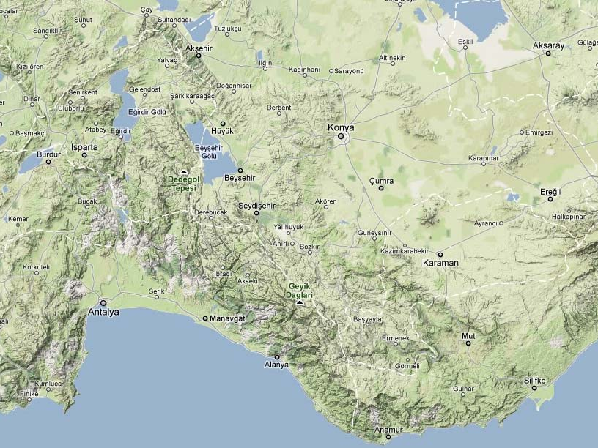
彼西底的
安提阿
这条山路从海边到海拔1200m的高原，崎岖险峻，马车和拖车都不能通过，且多有盗贼和尚未开化的野蛮部落民族，使徒们必须与商旅结队同行。入夜后，他们围着营火躺下休息，还必须派人轮流守望。
又屡次行远路，遭江河的危险、盗贼的危险、… 城里的危险、旷野的危险、… 受劳碌、受困苦，多次不得睡，又饥又渴，多次不得食，受寒冷，赤身露体。(林后11:26-27)
别加

Slide 13
彼西底的
安提阿
塞巴斯特大道 (Via Sebaste)
该撒亚古士督建筑塞巴斯特大道(希腊文的塞巴斯特相当于拉丁文的亚古士督)，将各驻防城(殖民地)串联，以防御南方山地部族的入侵。
彼西底的安提阿、以哥念与路司得，均为当时塞巴斯特大道沿线所设的驻防城。
以哥念
路司得
别加

Slide 14
安提阿
安提阿： 在别加之北约一百哩是彼西底的安提阿，此城位于海拔三千六百尺山上的平原，是加拉太省之大都市，主前二八一年，西流古一世将城建立，故名。加拉太于主前二五年归属罗马，在主前六年已成为罗马殖民地。在西流基统治时有甚多犹太人聚居此地。
向西可以到以弗所，向东可以到叙利亚和远东。由于这是东西商贸的主要通衢，商业发达，人种混杂，也是文化之熔炉。

Slide 15
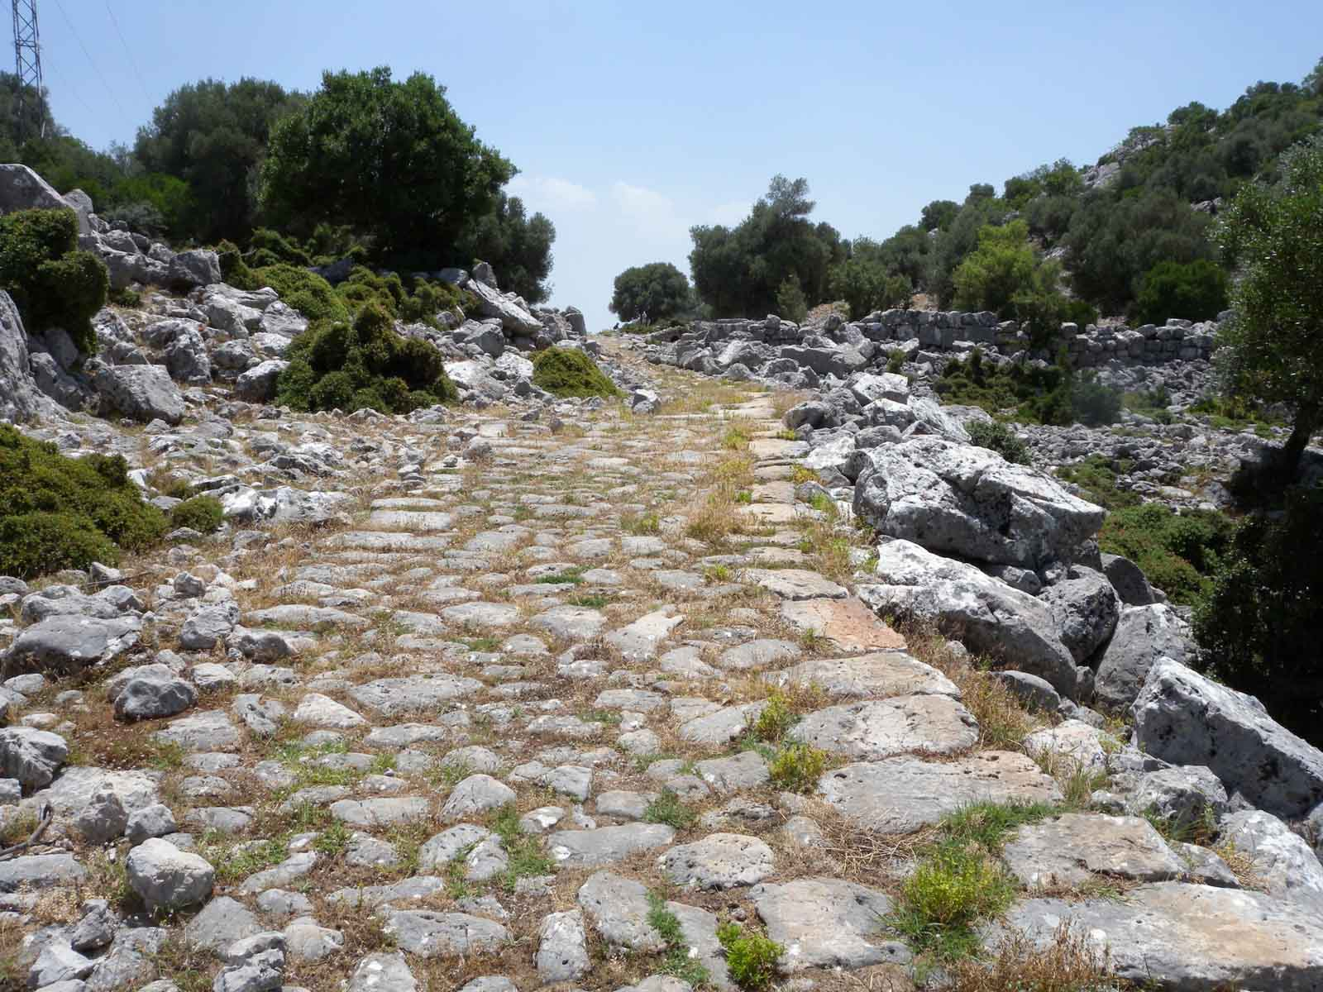
塞巴斯特大道 (Via Sebaste)

Slide 16
第一个安息日
在会堂内，非人人可讲论神的话，但若能显示「教师证件」便据习俗被请为临时讲员。保罗可能介绍自己为迦玛列门人（参22:3），故被管会堂的邀请说劝勉之言（徒13:15）。传统程序是选读经文两段，一段在五经，一段在先知书，讲道则自由决定。
对象为犹太人或归犹太教的外邦人

Slide 17
保罗的讲道
他由旧约历史讲起，以神的心意为中心，讲题为神恩待选民史，共分三段（徒13:17-41）：
神的带领：徒13:17-23）
1. 我们祖宗」是神所拣选及抬举的（徒13:17）2. 神在旷野时容忍我们祖宗的罪行（徒13:18）。
3. 神歼灭迦南七族，又分赐应许地（徒13:19） 4. 之后又设立士师治理他们（徒13:20）。
5. 又为他们选立大卫（徒13:21-22）6. 又从大卫后裔中选立救主耶稣基督解救他们的罪行（徒13:23）。
神的应许：给选民的救恩 “弟兄们，亚伯拉罕的子孙和你们中间敬畏神的人哪，这救世的道是传给我们的”（徒13:24-37）
1. 施洗约翰的见证（徒13:24-25）——耶稣就是应许的弥赛亚，施洗约翰的工作虽然重要，但他只是基督的开路先锋而已。2. 主耶稣被钉乃应验预言（徒13:26-29）。3. 主耶稣复活的见证（徒13:30-33上）——神叫耶稣复活，这是门徒可以作证的，也是圣经预先宣告的。4. 旧约的见证（徒13:33下-35）——运用诗篇2篇7节（徒13:33下），以赛亚55章3节（徒13:34）及诗篇16章10节（徒13:35）引证救恩是神的应许。
救恩的实现：是因信称义（徒13:38-41）。
“弟兄们，你们当晓得：赦罪的道是由这人传给你们的。你们靠摩西的律法，在一切不得称义的事上信靠这人，就都得称义了。”。
并呼吁会众要悔改信靠耶稣，并警告不信者会有可怕的结局。

Slide 18
讲道的结果
♦ 众人请他们到下安息日再讲这话给他们听。
♦ 犹太人和敬虔进犹太教的人多有跟从保罗、巴拿巴的。

Slide 19
第二个安息日
人数众多：几乎全城的人
犹太人满心嫉妒：
硬驳保罗所说的话
诽谤
保罗和巴拿巴放胆说：「神的道先讲给你们原是应当的；只因你们弃绝这道，断定自己不配得永生，我们就转向外邦人去。因为主曾这样吩咐我们说：『我已经立你作外邦人的光，叫你施行救恩，直到地极。』」(徒13:42-47)
①神的道是先传给以色列。
②但以色列弃绝神的道，是犹太人逼神将橄榄树之枝子砍下来。
③故此神的道现今转给外邦人，正应验了以赛亚书49章6节的预言。
人心的善变 （欢迎耶稣进城的，和钉死耶稣的同一帮人）

Slide 20
以色列人的骄傲和嫉妒成就神的计划
保罗和巴拿巴都是犹太人，他们海外布道传福音的对象首先也是犹太人，所以在安息日去犹太人的会堂。就像主耶稣说：救恩是从犹太人出来的（约4：22）。 他们是上帝的选民，有亚伯拉罕做他们的祖先，有十诫命，会幕，献祭礼仪，制度，有先知，旧约圣经。按理他们因该最认识上帝，明白上帝的救赎计划。但是他们的心被帕子蒙住，只有想以色列国复兴，无法接受上帝要用耶稣牺牲的爱来赢得人心。保罗讲以色列历史，他们都明白，然而，生命却不愿意改变。
他们是因骄傲和嫉妒而反对的，然而，人的刚硬也要成就上帝的大能。“你们原是应当的，只因你们弃绝这道，断定自己不配得永生，我们就转向外邦人去”

Slide 21
在安提阿传道的结果
外邦人的反应: 欢喜、赞美、相信。”外邦人听见这话，就欢喜了，赞美神的道；凡预定永生的人都信了。于是主的道传遍了那一带地方。”（徒13：46-49）
13章48节下可译作：「凡信的人，就是预定得永生的人。」本句指信的人都预定得永生，非预定信或不信。因为人得救恩享永生不是靠自己的功劳，乃是神的恩典。「预定」不是说有些人被预定得救，有的被预定灭亡；神愿意人人都得救，但认罪相信是人自己的抉择。凡愿意凭信心接受福音，遵行神旨的，都可蒙救赎。
主的道传遍那一带地方（徒13:49）。
福音同工被赶出城（徒13:50-51）。
当地有些显赫人士的妻子是「犹太教的虔诚人」，她们受了不信主的犹太人影响，游说丈夫把保罗等人赶出城外，保罗与同工跺下脚上尘土（象征放弃）便往以哥念去。为何犹太人要从妇女入手?目的是要透过她们来影响有名望的人，假若要先挑唆有名望的男人，可能不易成功。
门徒满有救恩的喜乐，又被圣灵充满，不怕为主吃苦及作见证（徒13:52）

Slide 22
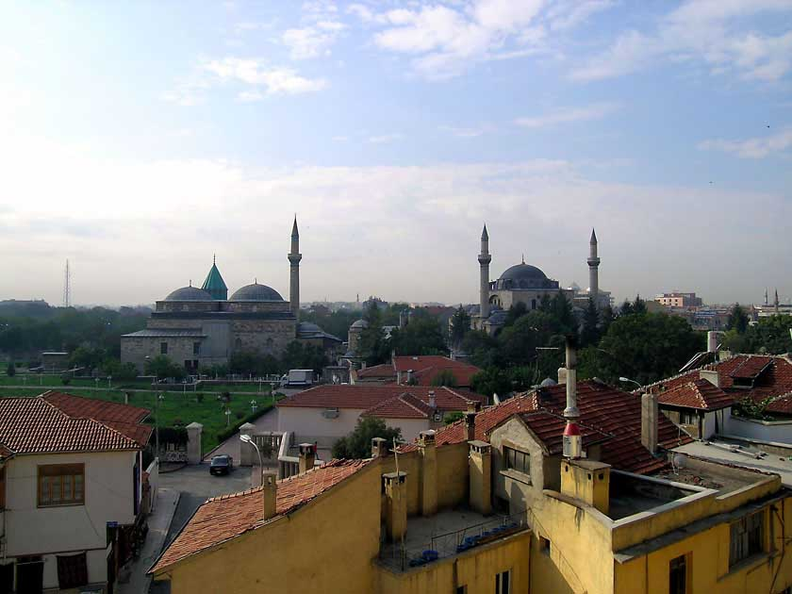
彼西底的
安提阿
以哥念
路司得
以哥念 (今之Konya)
吕高尼的首府
特庇
别加

Slide 23
以哥念（现在Konya)
以哥念（意「石灰」）在安提阿之东约六十哩。此城的定名有一个古老的传说，谓一次大洪水淹没这城后，天神用这城的湿泥做成甚多小泥像，称icon，这些小. 泥像后来成为城中的居民，故城称Iconium，可意译为「Icon之地」。此时，以哥念名叫「革老丢哥念」（C1audiconium），是皇帝宠爱之城。
希腊古城，农业和商业发达。

Slide 24
在以哥念传道，遭凌辱，石头打
♦二人在以哥念同进犹太人的会堂，在那里讲的，叫犹太人和希利尼人信的很多。
♦但那不顺从的犹太人耸动外邦人，叫他们心里恼恨弟兄。
♦二人在那里住了多日，倚靠主放胆讲道；主藉他们的手施行神迹奇事，证明他的恩道。
♦城里的众人就分了党，有附从犹太人的，有附从使徒的。
♦那时，外邦人和犹太人，并他们的官长，一齐拥上来，要凌辱使徒，用石头打他们。
♦使徒知道了，就逃往吕高尼的路司得、特庇两个城和周围地方去，在那里传福音。(徒14:1-7)

Slide 25
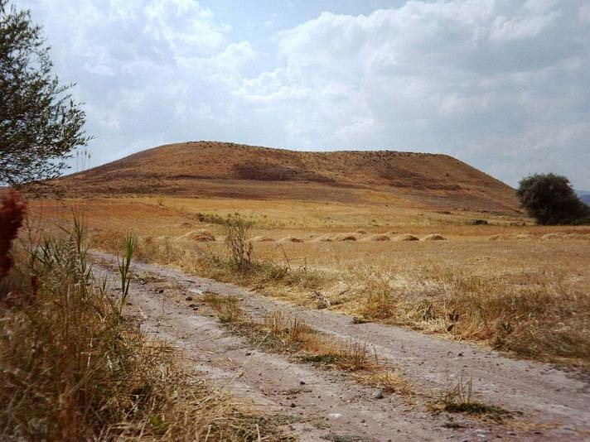
彼西底的
安提阿
以哥念
路司得
提摩太的家乡
路司得遗址的土丘
特庇
别加

Slide 26
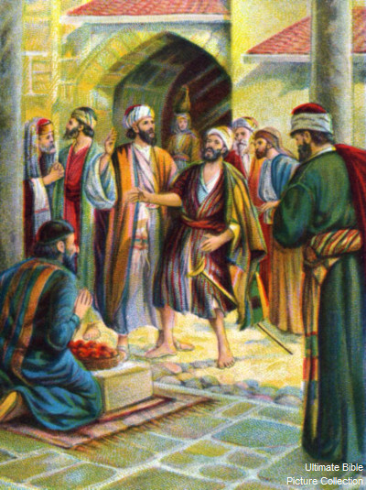
在路司得医治瘸腿，被当作神人
路司得城里坐着一个两脚无力的人，生来是瘸腿的，从来没有走过。他听保罗讲道，保罗定睛看他，见他有信心，可得痊愈，就大声说：「你起来，两脚站直！」那人就跳起来，而且行走。
众人看见保罗所做的事，就用吕高尼的话大声说：「有神藉着人形降临在我们中间了。」
于是称巴拿巴为「丢斯」，称保罗为「希耳米」，因为他说话领首。(徒14:8-12)

Slide 27
吕高尼的希腊神话
最高之神丢斯和他的先锋希耳米曾经化身为穷旅客，向吕高尼的富人和穷人家请求借宿，却都被拒绝了。最后，他们来到一对老农夫妇家敲门。这对穷夫妇接待了两位旅客，而且尽情款待。
后来这两位天神表明身分，把那些拒绝他们的人通通变为青蛙，又将这对夫妇的小屋变成用黄金和大理石建造的辉煌神庙，就是如今矗立在路司得的丢斯神庙。
吕高尼人一直希望有一天，这两位神会再来，那时他们会以贵宾之礼相待。

Slide 28
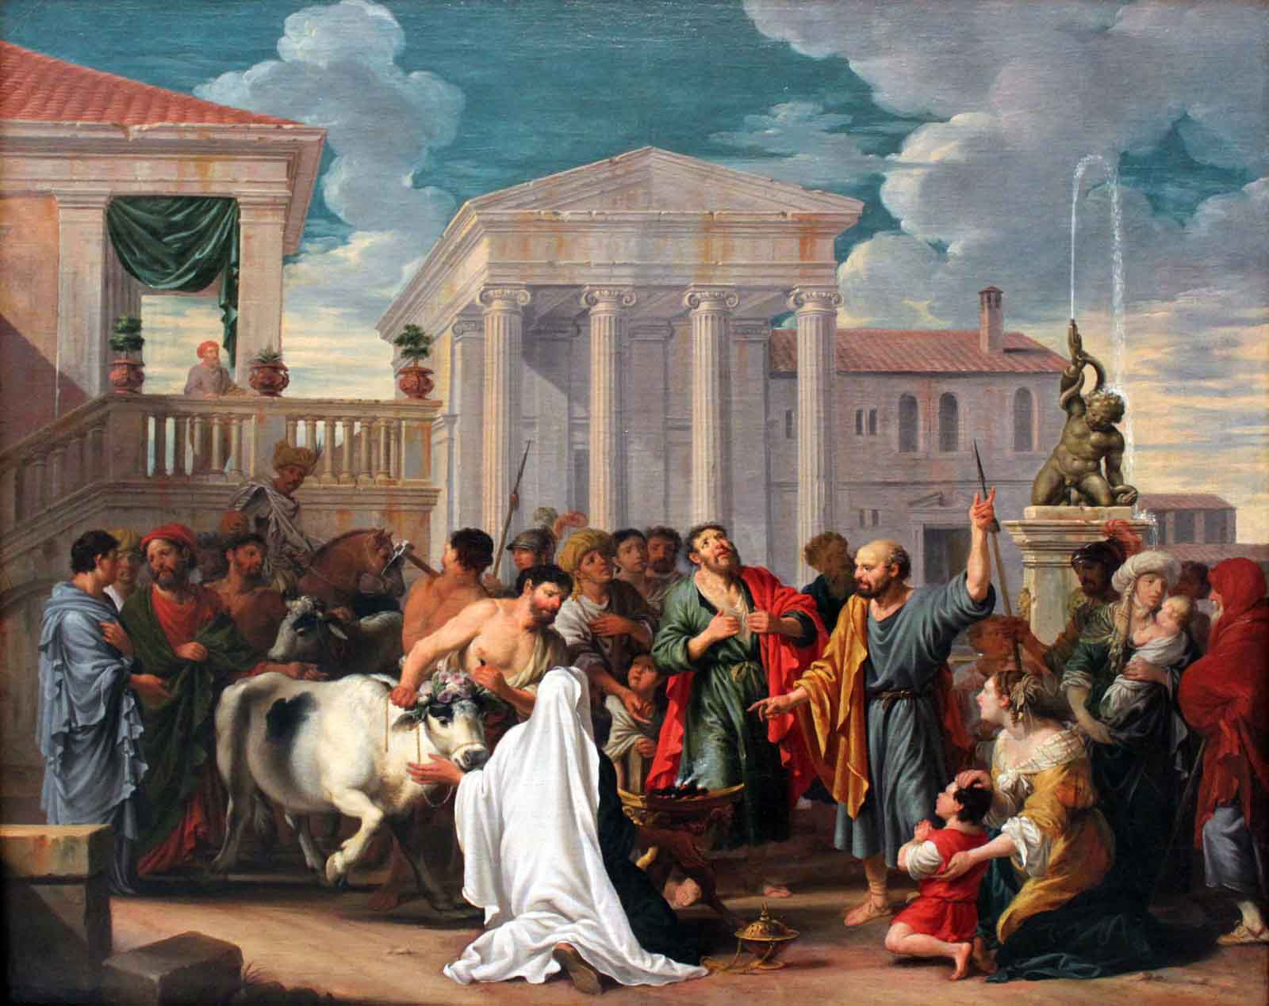
被当神人：有城外丢斯庙的祭司牵着牛，拿着花圈，来到门前，要同众人向使徒献祭。(徒14:13)

Slide 29
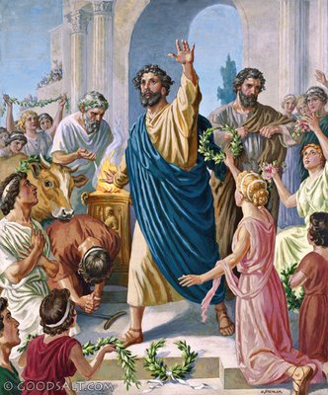
巴拿巴、保罗把称颂，荣耀归于神
城外有丢斯古庙，祭司们用牲畜花圈向保罗二人拜祭，奉作神明（徒14:13），保罗坚拒不受，随藉机为神证道。保罗之证道纯粹是对外邦人，故未引用旧约之言（徒17:22-31），
他的信息可分为三个重点：
(1)传道人也是人，不是神，要敬拜的是真神（徒14:15上）。
(2)传福音给你们是转离偶像，离假归真，偶像是死的，真神是活的（徒14:15下）。
(3)神是赐恩给万族的神，如赐风调雨顺给万民（徒14:16-17)

Slide 30
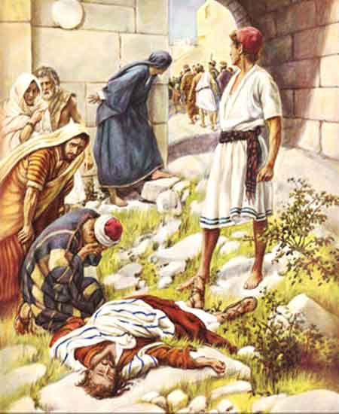
犹太人继续逼迫
二人说了这些话，仅仅的拦住众人不献祭与他们。
但有些犹太人从安提阿和以哥念来，挑唆众人，就用石头打保罗，以为他是死了，便拖到城外。
门徒正围着他，他就起来，走进城去。(徒14:18-20)

Slide 31
在特庇传道
翌日，保罗等离开路司得前往邻近的特庇，特庇在路司得之东三十六哩，是加拉太省最东之地。
在此处他们作二件事：「传福音」与「使人作门徒」（参太28:19），其中有一门徒叫该犹（徒20:4）。保罗似乎在此住了一段日子才回程。

Slide 32
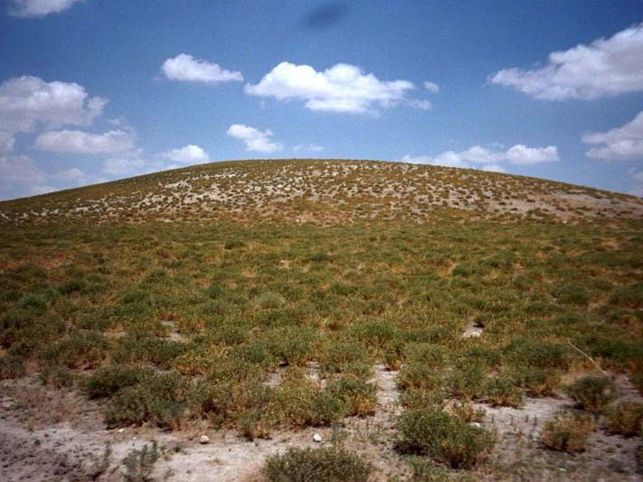
彼西底的
安提阿
第二天，同巴拿巴往特庇去，对那城里的人传了福音，使好些人作门徒。
以哥念
路司得
特庇
特庇遗址的土丘
别加

Slide 33
回访： 就回路司得、以哥念、安提阿去
坚固门徒的心，劝他们恒守所信的道；又说：「我们进入神的国，必须经历许多艰难。」二人在各教会中选立了长老，又禁食祷告，就把他们交托所信的主。(徒14:20-23)
1. 坚固：初信之人容易动摇，一有困难就会惧怕，灰心。所以需要被扶植，坚固。
2.劝导，坚韧面对艰难
3. 组织的设立让他们合一：选立。信徒不能常在会堂崇拜，当有自己地方，故此便要有自己的行政。所以保罗仿效犹太人会堂的方式，从生命较老练的信徒中，拣选合适的人赋予监督聚会、主理行政、教导纪律与劝诫的责任（参20:28；腓1:1；帖前5:12）。
4. 交托：将他们交托主，主才是大牧者。

Slide 34
彼西底的
安提阿
以哥念
路司得
特庇
亚大利
别加
二人经过彼西底，来到旁非利亚。在别加讲了道，就下亚大利去，从那里坐船，往安提阿去。(徒14:24-26)

Slide 35
回到安提阿
当初，他们被众人所托、蒙神之恩，要办现在所做之工，就是在这地方。到了那里，聚集了会众，就述说神藉他们所行的一切事，并神怎样为外邦人开了信道的门。
二人就在那里同门徒住了多日。(徒14:26-28)
亚大利
别加
安提阿

Slide 36
让我们学习到：
圣灵的呼召
遭遇逼迫，但正是借着犹太人的不信，把福音带到外邦人
神的救赎计划
倚靠圣灵，事工带来的效益远胜面临的挑战
会经历圣灵所赐的能力，神的带领，但撒旦也会借人或一些环境来阻拦神的工作。
要恒守神的道，进入神的国经历艰难，要有受苦的心志。

Slide 37
应用：
第一次宣教的成功：除了委身与倚靠，顺服圣灵的带领，我们看到祷告特别是禁食祷告的力量. 我们愿意祷告寻求神的旨意吗？
神若呼召你去外地传他的道，你愿意去吗？或者你的孩子做宣教工作，你愿意吗？
在你目前的处境中，有谁需要你想他去传神的道，福音？有什么拦阻我们去传神的道？

